Slide 1

深入浅出程序设计竞赛 第 2 部分 – 初涉算法
[10] 暴力枚举
www.luogu.com.cn

Slide 2
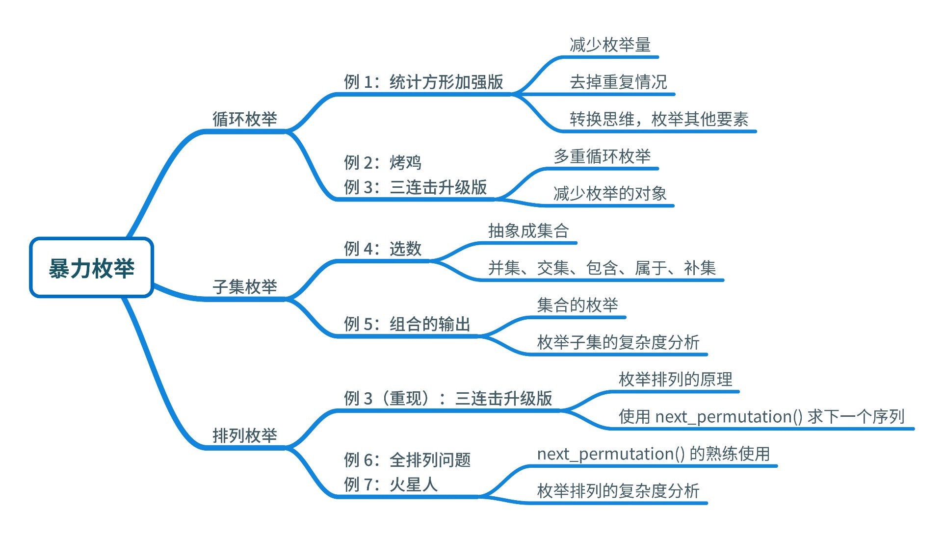
本章知识导图

Slide 3
第 10 章 暴力枚举
循环枚举
子集枚举
排列枚举

Slide 4
求解问题
一般而言，算法问题可以分为两类：
模拟问题（第8章）
构造具体描述，使用计算机还原现实规则。 每一步的行为大多是简单而确定的，只需按照既定指示行动。 常基于数据结构，优化单步操作的复杂度。
求解问题（本章）
在全部的可能性中，搜索可行解或最优解。 解是不确定的，需要枚举/遍历/检索以尝试所有可能性。 常使用迭代、搜索等算法求解，优化主要为记忆化、剪枝。

Slide 5
枚举
本章我们介绍最简单的枚举求解算法，这一做法非常直接。 所谓枚举，即按照一定顺序，不重复、不遗漏地逐个尝试。 虽然需要消耗大量的时间，但是思路和编程都非常简单，保证可
以取得正确结果。因而往往也被称为暴力（Brute-Force）算法。
用户名：kkksc03 密码：******
已知 kkksc03 的密码是六位数字 可从 000000 枚举到 999999
如果不限时间次数，一定能获得答案！
验证复杂的程序的正确性，可写功能一致的暴力对照程序，并构 造小规模输入数据，比较二者输出。
这一过程称作对拍，在赛场上是非常实用的查错技巧。

Slide 6
循环枚举
循环枚举的意思是使用多重循环枚举所有的情况。简单，粗暴，有效。
课本 P142

Slide 7
循环枚举
循环是最简单的枚举方案。
我们将基于几个例题，讲解循环枚举的思路，并简介几种优化： 1. 基于数学的优化
2. 基于剪枝的优化
3. 技巧：打表法

Slide 8
统计方形加强版
例10.1 （洛谷 P2241，NOIP1997 普及组 加强）
有一个 𝑛×𝑚(𝑛, 𝑚≤ 5000) 的棋盘，求其方格包含多少个（四边平行于坐标轴的）正方形和长方形。 列*行
本题中，长方形中不包括正方形。
样例输入： 样例输出：
3 2 8 10
样例解释：
如图，正方形一共 8 个，长方形 10 个
正方形中，边长为 1 的 6 个，边长为 2 的 2 个；
长方形中，1×2 的 3 个，2×1 的 4 个，3×1 的 2 个，3×2 的 1个。
(0,0)

Slide 9
统计方形加强版
四个参数可以确定一个长方形：左下顶点坐标 (x1,y1) 和右上顶点 坐标 (x2,y2)，也可以理解为左右下上 (x1,x2,y1,y2)。
思路 0：用四重循环，直接枚举 4 个参数，即两横边两竖边。
LL rec = 0, squ = 0; // LL是已经定义好的long long
for (LL x1 = 0; x1 <= n ; x1++)
for (LL y1 = 0; y1 <= m; y1++)
for (LL x2 = x1 + 1; x2 <= n; x2++) // x2从x1+1起，不重复不遗漏
for (LL y2 = y1 + 1; y2 <= m; y2++) // 同上
if (x2-x1 == y2-y1) // 正方形，两边长相等
square++;
else // 长方形
rectangle++;
(x1,y1)

Slide 10
统计方形加强版
为什么是 x2 从 x1+1 开始，y2 从 y1+1 开始枚举？
• 如果 x1 > x2，那么 x1 就不再是左侧了，x2 才是左侧（左图）
• 如果 x1 = x2，那么无法构成长方形，退化为一根线段（中图）
• 只有 x1 < x2，才能正常构成长方形（右图）。y1、y2 同理
所以，这样可以保证不重复地遍历所有的方形。 根据循环的范围可知，我们也没有遗漏任何的方形。 时间复杂度O(𝑛²𝑚²)……似乎有点慢。但是至少，答案正确了。

Slide 11
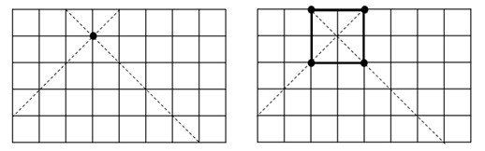
统计方形加强版
为了减少枚举量，可以考虑拆解问题，尝试解决简单问题。 例如，固定其中一个顶点为(x, y)，计算长/正方形个数。
思路 1：以左图中的点 (3, 4)为例（左下角为原点）。 位于同一对角线（图中虚线）上所有点均可构成正方形。 除自身所在行列外，所有其它点均可与其构成长方形；故直接得长方形数为 nm – 正方形数。
从右图可以看出，每一个长/正方形均被其 4 个顶点各计算一次。
因此，最终答案需要除以 4。
Notes:
为什么是nm – 正方，而不是(n+1)(m+1) – 正方？
去掉与顶点(x,y)同行同列的点，共有n+m+1个，相当于只有n列、m行。

Slide 12
统计方形加强版
斜线上的格点个数为多少呢？ 若顶点在长方形顶点，格点个数为长方形的短边长，即 min(n, m)。
④
③
①
②
否则，以顶点为界分为4份。每份都这样计算，得到正方形个数：
min(x, y)+min(y, n-x)+min(n-x, m-y)+min(m-y, x)
因此，枚举(x, y)后，可在 O(1) 时间内计算答案，求和。
总时间复杂度 O(nm)，直接优化掉一个 O(nm)！
①
②
③
④

Slide 13
统计方形加强版
还能不能更快呢？
思路 2：每一个长方形重复了4次。能否不重复呢？
结合思路 0 可知，只需考虑右上角为 (x, y) 的情况，因此计算斜线 上的顶点时，只需要向左下角一个方向拓展！
（先算 4 个方向，再除以 4，可谓是画蛇添足啊……）
for (LL x = 0; x <= n; x++)
for (LL y = 0; y <= m; y++) {
LL tmp = min(x, y);
squ += tmp;
rec += x * y - tmp;
}
当然，这里选择固定其它角也是等价的，但是固定右上角最简单。
注意：这里的原点是在左下角，列是 x，行是 y。如果选择左上角 作为原点，那么枚举的就是长方形右下角。

Slide 14
统计方形加强版
思路 3：枚举边长 (a, b)。题目变为在 n×m 的长方形中能放置多少 个 a×b 的方形。注意 a、b 有序，a×b 和 b×a 不等价。
for (LL a = 1; a <= n; a++)
for (LL b = 1; b <= m; b++)
if (a == b)
squ += (n - a + 1) * (m - b + 1);
else
rec += (n - a + 1) * (m - b + 1);
对于边长 k，只有长等于宽，才能构成正方形；其余均为长方形。 如果 a=b，就计入正方形。使用循环枚举 a、b，累加求和即可

Slide 15
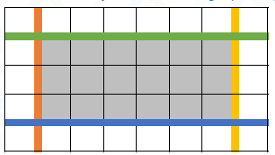



统计方形加强版
思路 4：沿用刚才乘法原理的思想，枚举量还可进一步减少？
在 n×m 的长方形中的矩形个数，等价于在 m+1 条行线中选首尾
2 行、在 n+1 条列线中选首尾 2 列所围成的方形数目！
for (LL a = 1; a <= min(m, n); a++)
squ += (n-a+1) * (m-a+1);
rec = n * (n+1) * m * (m+1) / 4 - squ;
在 n+1 列中选 2 列线围长方形，其中一列 n+1 种情况；另一列不能重复，只有 n 种情况，将他们乘起来。
由于重复统计（左右和右左），要除以2，有 种可能。
同理，行有 种可能。一共 矩形。
借助思路 3，去掉其中的正方形。时间复杂度降到 O(min(𝑚, 𝑛))。

Slide 16
烤鸡
例 10.2 （洛谷 P2089）
烤鸡时需要加入 10 种配料，每种配料可放 1 到 3 克。 美味程度是所有配料质量之和。给出一个美味程度 𝑛(𝑛≤ 5000)，
按照字典序输出配料搭配的方案数量和所有的搭配方案。
如果 n 超过 30 请输出0。
样例输入： 样例输出：
11
10
1 1 | 1 | 1 | 1 | 1 | 1 | 1 | 1 | 2
1 1 | 1 | 1 | 1 | 1 | 1 | 1 | 2 | 1
1 1 | 1 | 1 | 1 | 1 | 1 | 2 | 1 | 1
1 1 | 1 | 1 | 1 | 1 | 2 | 1 | 1 | 1
1 1 | 1 | 1 | 1 | 2 | 1 | 1 | 1 | 1
1 1 | 1 | 1 | 2 | 1 | 1 | 1 | 1 | 1
1 1 | 1 | 2 | 1 | 1 | 1 | 1 | 1 | 1
1 1 | 2 | 1 | 1 | 1 | 1 | 1 | 1 | 1
1 2 | 1 | 1 | 1 | 1 | 1 | 1 | 1 | 1
2 1 | 1 | 1 | 1 | 1 | 1 | 1 | 1 | 1

Slide 17
烤鸡
思路 1：
由于这题要求输出所有的具体方案，所以公式不管用了。 那就硬着头皮写暴力枚举吧。
首先，每一种调料至少为 1，所以必有 n≥10。 同样，每一种调料最多为 3，所以必有 n≤30。
一共有 10 种调料，所以 10 重循环 即可解决。
宏定义
构造语句
#define rep(i, a, b) for (int i = a; i <= b; i++)
简化编码
rep(a, 1, 3) rep(b, 1, 3) rep(c, 1, 3) rep(d, 1, 3) rep(e, 1, 3)
rep(f, 1, 3) rep(g, 1, 3) rep(h, 1, 3) rep(i, 1, 3) rep(j, 1, 3)
if (a + b + c + d + e + f + g + h + i + j == n)
ans++;
printf("%d\n", ans);
rep(a, 1, 3) rep(b, 1, 3) rep(c, 1, 3) rep(d, 1, 3) rep(e, 1, 3)
rep(f, 1, 3) rep(g, 1, 3) rep(h, 1, 3) rep(i, 1, 3) rep(j, 1, 3)
if (a + b + c + d + e + f + g + h + i + j == n)
printf("%d %d %d %d %d %d %d %d %d %d\n", a,b,c,d,e,f,g,h,i,j);

Slide 18
烤鸡
不过，不能使用公式，不代表不能用其他方法优化了。
思路 2：
如果 a+b+c+d+e 已经超过n，那么 f、g、h、i 、j无论如何取值，都
不可能使得答案再等于 n 了。
因为 f、g、h、i 、j至少取 1，所以 a+b+c+d+e 达到 n-4及以上的 时候，就已经没有任何的可能性了。
基于上述事实，可以构造出剪枝算法：限定每一个数的范围。

Slide 19
烤鸡
以 e 作为例子。枚举 e 时，a、b、c、d的值已经确定了。
由于 f、g、h、i、j至少为1，所以e的最大值是n-1×5-(a+b+c+d)。由于 f、g、h、i、j至多为3，所以e的最小值是n-3×5-(a+b+c+d)。
故：n-15-a-b-c-d≤e≤n-5-a-b-c-d
#define rep(i, a, b) for (int i = max(1, a); i <= min(3, b); i++)// 注意这里rep的定义有所变化！
rep(a, n-27, n-9)
rep(b, n-24-a, n-8-a)
rep(c, n-21-a-b, n-7-a-b)
rep(d, n-18-a-b-c, n-6-a-b-c)
rep(e, n-15-a-b-c-d, n-5-a-b-c-d)
rep(f, n-12-a-b-c-d-e, n-4-a-b-c-d-e)
rep(g, n-9-a-b-c-d-e-f, n-3-a-b-c-d-e-f)
由于题目要求先输出方案数再输出答案， 所以要用数组记录答案，避免重复枚举。 每种调料只有最多 3 种可能，所以答案不
会超过 3¹⁰= 59049 。
rep(h, n-6-a-b-c-d-e-f-g, n-2-a-b-c-d-e-f-g)
rep(i, n-3-a-b-c-d-e-f-g-h, n-1-a-b-c-d-e-f-g-h)
rep(j, n-a-b-c-d-e-f-g-h-i, n-a-b-c-d-e-f-g-h-i) {
li[ans][0]=a;li[ans][1]=b;li[ans][2]=c;li[ans][3]=d;
li[ans][4]=e;li[ans][5]=f;li[ans][6]=g;li[ans][7]=h; li[ans][8]=i;li[ans][9]=j;
ans++;
}
为什么不需要判断？
Notes:
最内层循环rep(j, n-a-b-c-d-e-f-g-h-i, n-a-b-c-d-e-f-g-h-i) ，j的取值是唯一的，即j=n-a-b-c-d-e-f-g-h-i，即n=a+b+c+d+e+f+g+h+i+j。
也就是说一定符合要求。

Slide 20
三连击升级版
例 10.3 （洛谷 P1618）
将 1，2，…，9 共 9 个数分成三组，分别组成三个三位数，且使 这三个三位数的比例是 𝐴: 𝐵: 𝐶(𝐴< 𝐵< 𝐶< 10⁹)，试求出所有满 足条件的三个三位数，若无解，输出 No!!! 。
样例输入：
样例输出：
1 2 3
192 | 384 | 576
219 | 438 | 657
273 | 546 | 819
327 | 654 | 981

Slide 21
三连击升级版
只要枚举第一个三位数，从 123 枚举到 987。
就可以根据比例确定另两个（不一定存在）
已知 x: 𝑦: 𝑧= 𝐴: 𝐵: 𝐶， 和 x 的值。
则y 和 z 是 多少呢？
最后检验得到的结果是否总共同时具有 9 个不同数位。
x=192 y=384 z=576
A:B:C=1:2:3
b[0] | b[1] | b[2] | b[3] | b[4] | b[5] | b[6] | b[7] | b[8] | b[9]
1 | 1 | 1 | 1 | 1 | 1 | 1 | 1 | 1 | 1
int b[10];
void go(int x) { // 分解三位数到桶里
b[x % 10] = 1;
b[x / 10 % 10] = 1;
b[x / 100] = 1;
}
bool check(int x, int y, int z) {
memset(b, 0, sizeof(b));
if (y > 999 || z > 999) return 0;
go(x), go(y), go(z);
for (int i = 1; i <= 9; i++)
if (!b[i]) return 0;
return 1;
}
int main() {
long long A, B, C, x, y, z, cnt = 0; cin >> A >> B >> C;
for (x = 123; x <= 987; x++) {
if (x * B % A || x * C % A) continue;
y = x * B / A, z = x * C / A;
if (check(x, y, z)) {
printf("%lld %lld %lld\n",x,y,z);
cnt++;
}
}
if (!cnt) puts("No!!!");
return 0;
}

Slide 22
子集枚举
To be or not to be, that is the question. 每一个元素都可以选择或者不选，所以选不选呢？
课本 P147

Slide 23
子集枚举
有时候问题可以归纳为这样一个情况： 在若干元素当中，选择其中一些以达成特定条件。
我们可以像《烤鸡》一题中那样，将每一个元素视为有两种情况：选或不选。然后使用多重循环解决问题。
#1 | #2 | #3
三个元素 可用三重循环
#1 | #2 | #3 | #4 | #5
五个元素 可用五重循环
#1 | #2 | …… | #9 | #10
10 个元素 10 重循环？
对于这种特殊的问题，可以使用子集枚举。

Slide 24
子集枚举
注意到每一个元素只有两种状态。联想到二进制。
用第 i 个二进制位来表达第 i 个元素的取舍。习惯上，1表示选取， 0表示丢弃。那么一个 n 位二进制整数就可以表达 n 个元素的取舍，
即：
25 = = {0, 3, 4}
1 | 1 | 0 | 0 | 1
取4 | 取3 | 舍2 | 舍1 | 取0
为什么二进制的最右边的一位，代表第一个元素呢？
可用 C++ 自带的位运算符，轻松实现集合的各项运算。
交 | x & y | {0,3,4} ∩ {1,2,3} = {3} | 25 & 14 = 8 | 11001 & 01110 = 01000
并 | x | y | {0,3,4} ∪ {1,2,3} = {0,1,2,3,4} | 25 | 14 = 31 | 11001 & 01110 = 11111
对称差 | x ^ y | {0,3,4} ⊕ {1,2,3} = {0,1,2,4} | 25 ^ 14 = 23 | 11001 ^ 01110 = 10111
补 | ((1<<n) - 1) ^ x | {0,1,2,3,4} – {0,3,4} = {1,2} | 31 ^ 25 = 6 | 11111 ^ 11001 = 00110
差 | x ^ (x & y) | {0,3,4} – {1,2,3} = {0,4} | 25 ^ 8 = 17 | 11001 ^ 01000 = 10001
判定 | (1<<a) & x | 3 ∈ {0,3,4} | (1<<3)&25 != 0 | 01000 & 11001 = 01000

Slide 25
子集枚举
这种二进制表示法又称为“状态压缩”。将来介绍状态压缩动态 规划的时候，会再用到。
0 | 0 | 0 | 0 | 0
五个元素全 0，S=0
1 | 1 | 1 | 1 | 1
五个元素全 1，S=31
有了二进制表示后，就可以通过 for 循环遍历 0（全0，即空集）
到 2^{n} − 1（全 1，即全集）的所有整数，得到所有可能的子集。
int U = 1 << n; // U = 2^n, U-1即为全集
for (int S = 0; S < U; S++) // 枚举所有子集[0,U)
if (/*满足题设条件*/) {
// 进行统计
}
优点：非常简单方便，集合运算可以基于整数运算 𝑂(1) 实现。
限制：元素个数不能太多。一般不超过 20 个。

Slide 26
选数
例10.4 （洛谷 P1036，NOIP2002 普及组）
从 𝑛(𝑛≤ 20) 个整数中任选 k 个整数相加，求有多少种选择情况 可以使和为质数。
样例输入：
样例输出：
4 3
3 7 12 19
1
选 3+7+19=29，一共只有一种。

Slide 27
选数
进行子集枚举之后，求和做质数判定。
题目要求选k个整数，且和为质数。所以判定条件就是：
1. 二进制表示中恰好包含 k 个 1。
2. 将对应元素取出后，使用质数判定算法发现是质数。
#0 3 | #1 7 | #2 12 | #3 19
取 | 取 | 不取 | 取
以上情况对应二进制 1011，此时 S 的值就 是11。
int U = 1 << n; // U = 2^n, U-1即为全集
for (int S = 0; S < U; S++) // 枚举所有子集[0,U)
if (__builtin_popcount(S) == k) {
int sum = 0;
for (int i = 0; i < n; i++)
if (S & (1 << i)) sum += a[i];
}
if(check(sum))ans++;

Slide 28
排列枚举
排列枚举，顾名思义，就是要求枚举所有元素排列。如果想知道一些元素所有的排序方法，就需要枚举排列。
课本 P149

Slide 29
全排列问题
例 10.6 （洛谷 P1706）
输出自然数 1 到 n 所有不重复的排列，即 n 的全排列。 所谓全排列，指将1~n所有数字不重复、不遗漏地构成数列的所有
可能情况。要求按字典序输出。
样例输入：
样例输出：
3
1 | 2 | 3
1 | 3 | 2
2 | 1 | 3
2 | 3 | 1
3 | 1 | 2
3 | 2 | 1

Slide 30
全排列问题
C++ STL：
#include<algorithm> //头文件
bool next_permutation(begin, end); //函数原型
和大多数 STL 函数一样，begin 指数组首地址，end 指末地址+1。
do {
for (int i = 1; i <= n; i++)
printf("%5d", a[i]);
puts("");
} while (next_permutation(a + 1, a + n + 1));
生成 next_permutation 的时间复杂度 O(n)。 一共有O(n!) 个可能的排列，总复杂度为O(n×n!)。 对于本题而言，这个复杂度是可以接受的。
对于其他问题而言，一定要根据题目需要，设计合适的剪枝算法！

Slide 31
三连击升级版（重现）
例 10.3 （洛谷 P1618）
将 1，2，…，9 共 9 个数分成三组，分别组成三个三位数，且使 这三个三位数的比例是 𝐴: 𝐵: 𝐶(𝐴< 𝐵< 𝐶< 10#)，试求出所有满足条件的三个三位数，若无解，输出 No!!! 。
另外一种解法：直接枚举三个三位数再检验！每次变排列。
b[1] b[2] b[3] b[4] b[5]
1 2 3 4 5
b[6] b[7] b[8] b[9]
6 7 8 9
b[1] b[2] b[3] b[4] b[5]
for (int i = 1; i <= 9; i++)
a[i] = i;
do {
x = a[1] * 100 + a[2] * 10 + a[3];
y = a[4] * 100 + a[5] * 10 + a[6];
z = a[7] * 100 + a[8] * 10 + a[9];
if (x * B == y * A && y * C == z * B)
//避免浮点误差和爆long long的小技巧
printf("%lld %lld %lld\n", x, y, z), cnt++;
} while (next_permutation(a + 1, a + 10));
if (!cnt)puts("No!!!");
1 | 2 | 3 | 4 | 5
b[6] | b[7] | b[8] | b[9]
6 | 7 | 9 | 8

Slide 32
复习
求解问题 在若干种选项中，寻找可行解/最优解的问题。
暴力枚举 遍历所有选项解决求解问题的手段。
循环枚举 数学优化，剪枝优化，打表法
子集枚举 二进制状态压缩，__builtin_popcount
排列枚举 排列生成算法，next_permutation

